Slide 1
সবাইকে স্বাগতম

Slide 2
শিক্ষক পরিচিতি
মোঃ নাছির উদ্দিন খান
সহকারী শিক্ষক
গৃদকালিন্দিয়া সপ্রাবি
ফরিদ্গঞ্জ, চাঁদপুর

Slide 3
শ্রেণি-পঞ্চম,
বিষয়-প্রাথমিক বিজ্ঞান,
অধ্যায়- ১1 (আবহাওয়া ও জলবায়ু),
পাঠের শিরোনাম- বায়ুচাপ ও বায়ুপ্রবাহ
সময়ঃ ৪০ মিনিট।

Slide 4
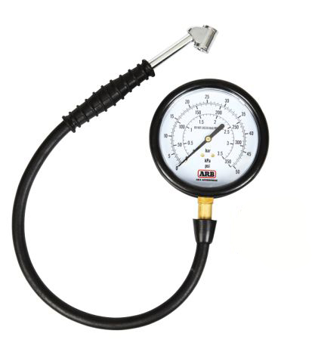
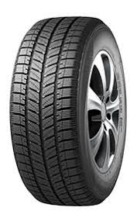
ছবিতে কী দেখা যাচ্ছে?

Slide 5
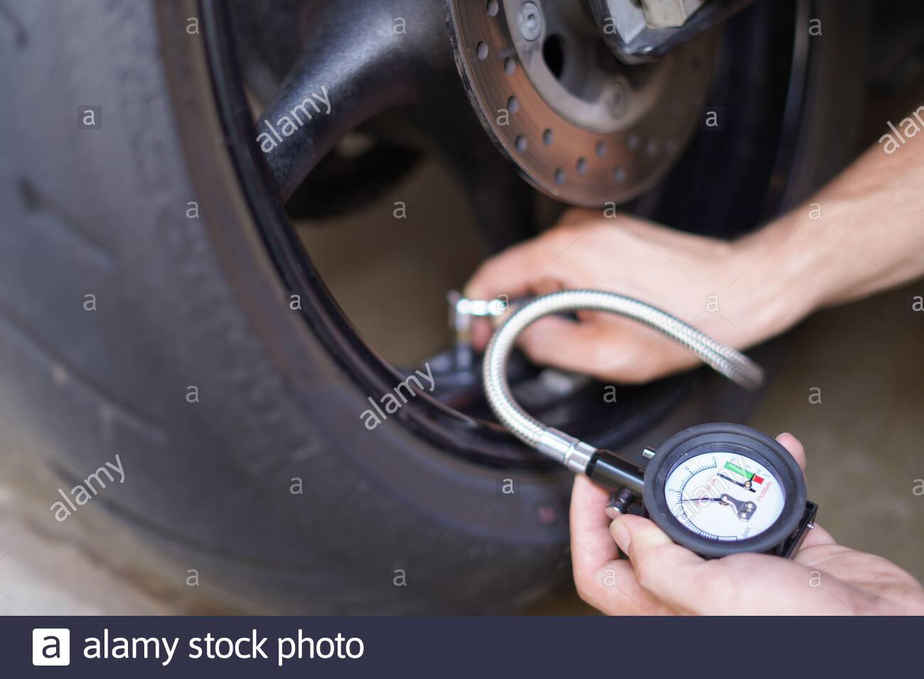
ছবিতে কী দেখা যাচ্ছে?
গাড়ির চাকার বায়ুচাপ মাপা হচ্ছে।
বায়ু তার ওজনের কারণে ভূপৃষ্ঠের ওপর যে চাপ প্রয়োগ করে তা-ই বায়ুচাপ

Slide 6
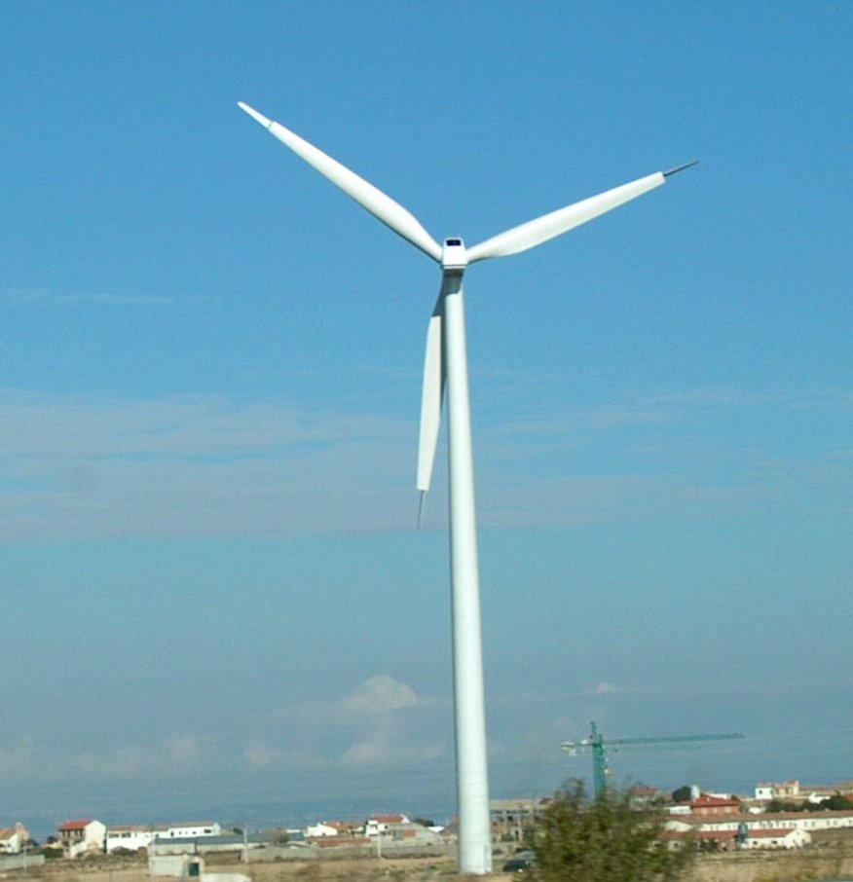
চরকাটি ঘুরছে কেন?
বায়ু
বায়ুপ্রবাহের কারণে

Slide 7
আজকের পাঠ
বায়ুচাপ ও বায়ুপ্রবাহ

Slide 8
শিখনফল
এই পাঠ শেষে শিক্ষার্থীরা শিখবে
৬.১.১ বায়ুপ্রবাহের কারণ বলতে পারবে;
১৩.৩.১ উচ্চচাপ ও নিম্নচাপ কী তা বর্ণনা করতে পারবে।

Slide 9
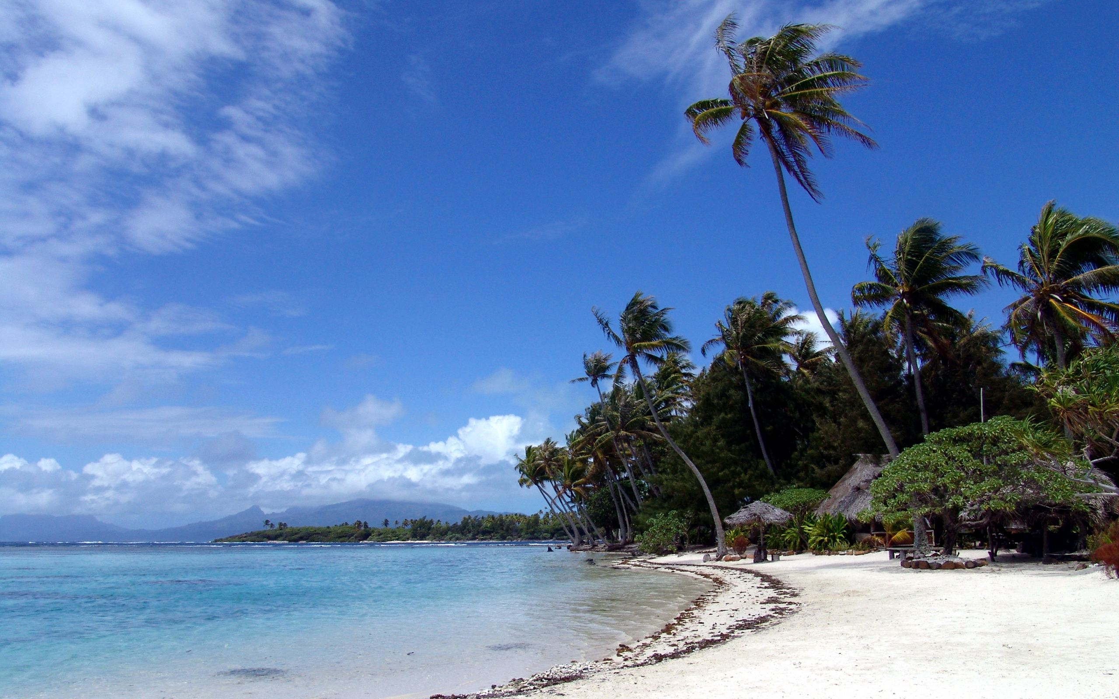
নিচের চিত্রটি ভালভাবে লক্ষ করোঃ-
দিনের বেলা
বায়ু উচ্চচাপ অঞ্চল থেকে নিম্নচাপ অঞ্চলের দিকে প্রবাহিত হচ্ছে
নিম্নচাপ
উচ্চচাপ
স্থলভাগ জলভাগ থেকে উষ্ণ
জলভাগ স্থলভাগ থেকে ঠান্ডা

Slide 10
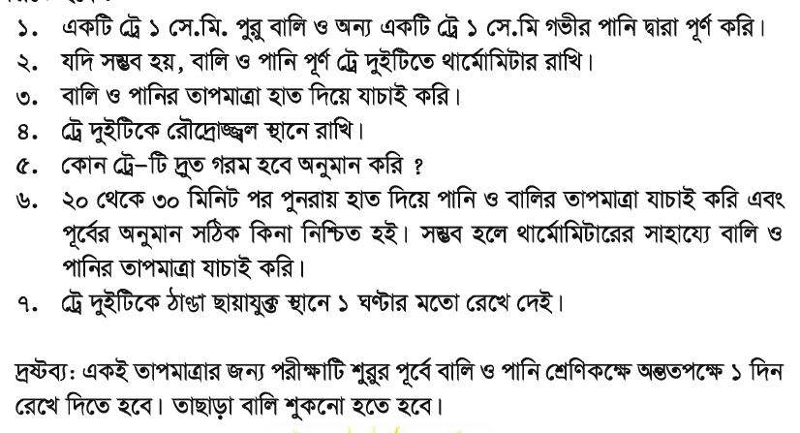
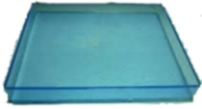
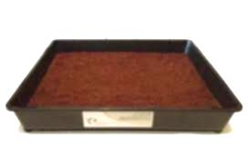
একক কাজ
করনীয়
পানি দ্বারা পূর্ণ ট্রে
মাটি দ্বারা পূর্ণ ট্রে

Slide 11
একক কাজের ফলাফলঃ-
সূর্যের আলোতে মাটির ট্রে-টি দ্রুত গরম হয়েছে;
ছায়ায় মাটির ট্রে-টি দ্রুত ঠান্ডা হয়েছে;
সিদ্ধান্তঃ বালি বা মাটি পানি অপেক্ষা দ্রুত গরম বা ঠান্ডা হয়।

Slide 12
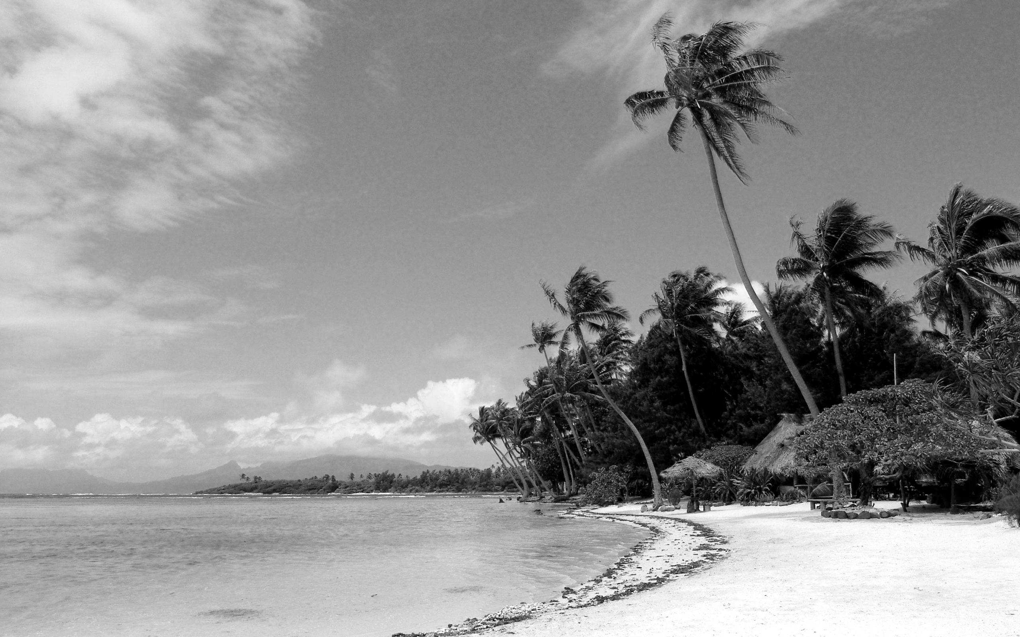
নিচের চিত্রটি ভালভাবে লক্ষ করোঃ-
রাতের বেলা
বায়ু উচ্চচাপ অঞ্চল থেকে নিম্নচাপ অঞ্চলের দিকে প্রবাহিত হচ্ছে
উচ্চচাপ
নিম্নচাপ
স্থলভাগ জলভাগ থেকে ঠান্ডা
জলভাগ স্থলভাগ থেকে উষ্ণ

Slide 13
বর্ষাকালে স্থলভাগ বঙ্গোপসাগরের চেয়ে উষ্ণ থাকে বলে দক্ষিন-পশ্চিম মৌসুমী বায়ু প্রবাহিত হয়।
চিত্রটি লক্ষ করো
উত্তর দিক
নিম্নচাপ অঞ্চল
পশ্চিম দিক
নিম্নচাপ অঞ্চল
পূর্ব দিক
উচ্চচাপ অঞ্চল
উচ্চচাপ অঞ্চল
দক্ষিণ দিক

Slide 14
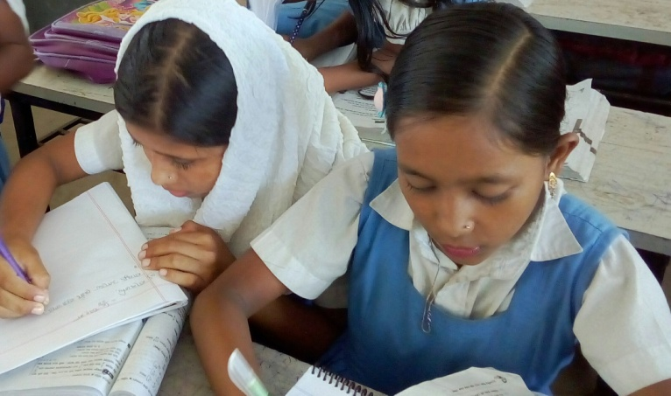
ছাত্র-ছাত্রীদের জোড়ায় ভাগ হয়ে নিচের কাজটি সম্পন্ন করতে সহায়তা করব।
জোড়ায় কাজ
প্রশ্নঃ বর্ষাকালে কোন দিক থেকে বায়ু প্রবাহিত হয়? কেন?

Slide 15
শীতকালে স্থলভাগ বঙ্গোপসাগরের চেয়ে শীতল থাকে বলে উত্তর-পূর্ব মৌসুমী বায়ু প্রবাহিত হয়।
চিত্রটি লক্ষ করো
উত্তর দিক
উচ্চচাপ অঞ্চল
পশ্চিম দিক
পূর্ব দিক
নিম্নচাপ অঞ্চল
নিম্নচাপ অঞ্চল
দক্ষিণ দিক

Slide 16
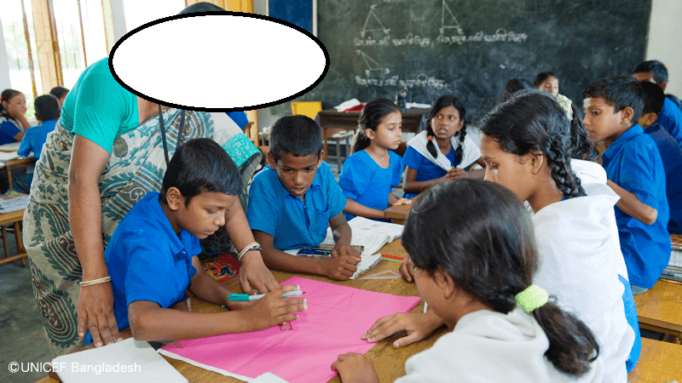
[ছাত্র-ছাত্রীদের নিচের কাজটি সম্পন্ন করতে সহায়তা করব।]
দলগত কাজ
শীতকালে স্থলভাগ এবং জলভাগের বায়ুচাপ এবং বায়ুপ্রবাহ সম্পর্কে ৪ টি বাক্য লেখ।

Slide 17
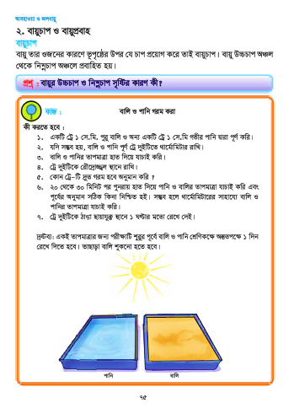
পাঠ্য বই সংযোগ
তোমার প্রাথমিক বিজ্ঞান বইয়ের ৭৫ নং পৃষ্ঠা খুলে মনযোগ সহকারে পড়।

Slide 18
মূল্যায়ন
সঠিক উত্তরটি বোর্ডে এসে লিখ
১. হঠাৎ করে কোন জায়গার বায়ুচাপ কমে গেল, এতে কী হতে পারে?
(ক) তুষারপাত
(খ) বাতাস ঠান্ডা হয়ে যাবে
(গ) ঝড় হতে পারে
(ঘ) বাতাস শান্ত থাকবে
২. সীমা তিনটি ভিন্ন ভিন্ন পাত্রে বালি, মাটি ও পানি নিয়ে একই সাথে তাপ প্রয়োগ করে। কোনটি দ্রুত গরম হবে?
(ক) মাটি ও পানি
(খ) সবগুলো একসাথে
(গ)বালি ও পানি
(ঘ) বালি ও মাটি

Slide 19
মূল্যায়ন
প্রশ্নগুলোর উত্তর খাতায় লিখ
১. বায়ুচাপ বলতে কী বুঝ?
২. বায়ু প্রবাহ বলতে কী বুঝ?

Slide 20
বাড়ির কাজ
ভূ-পৃষ্ঠ এবং সমুদ্রপৃষ্ঠের মধ্যে কোনটি দ্রুত গরম এবং শীতল হয়? কেন?

Slide 21
ধন্যবাদ সবাইকে

